Slide 1
Effizienz in der Fertigung
Notes:
Willkommen zum Modul: Effizienz in der Fertigung

Slide 2
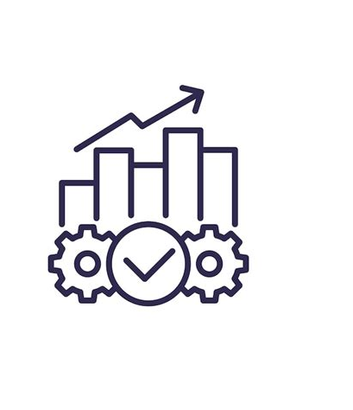
Modul: Effizienz in der Fertigung
Was sind die Fakten?
Sensibilisierung verschiedener Arten von Effizienz in der Fertigung
60 Minuten
Internetfähiges Gerät (z.B. Handy oder Tablet)
Pinnwand/Whiteboard
Zettel und Stifte
https://tse2.mm.bing.net/th?id=OIP.5ou7GRnyLwijtvqYOBk42AHaHa&pid=Api

Slide 3
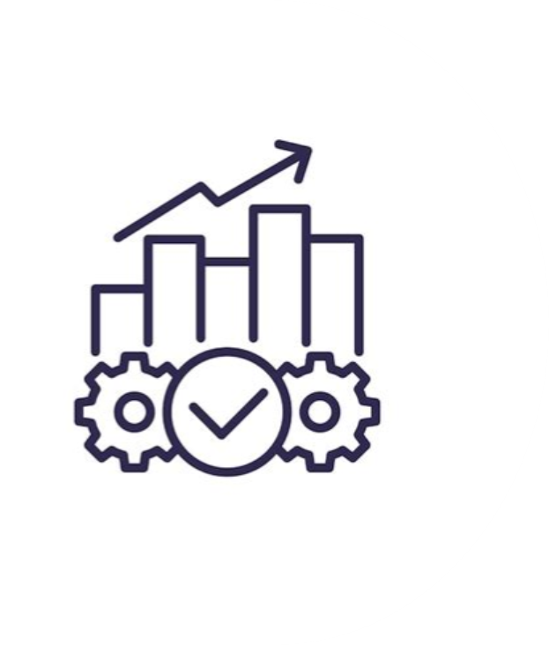
Modul: Effizienz in der Fertigung
Was sind die Fakten?
Vortrag
Fragerunde
Seminarraum
Modul: Grundlagen der Nachhaltigkeit
Modul: KI in der Fertigung
Modul: Recycling in der Fertigung
Modul: Reparatur und Demontage
https://tse2.mm.bing.net/th?id=OIP.5ou7GRnyLwijtvqYOBk42AHaHa&pid=Api

Slide 4
Effizienz in der Fertigung
„Investitionen in Wissen zahlen die besten Zinsen.“
~ Benjamin Franklin

Slide 5

Effizienz in der Fertigung
Was muss ich tun?
Antworten stichpunktartig zum Thema:
  Woran denkst du, wenn du „Effizienz in der Fertigung“ hörst?
[Menti-Code und QR-Code einfügen]
https://tse4.mm.bing.net/th?id=OIP.7eAszzk1ZF9HjnWKR3fbqwHaLH&pid=Api
Notes:
Sammeln wir in Stichpunkten eure Gedanken:
→Woran denkst du, wenn du „Effizienz in der Fertigung“ hörst?
Vor allem wenn du an die gehörten Module denkst und was du dort bereits alles gelernt hast wie was alles für Nachhaltigkeit in der Fertigung beitragen kann
[Menti-Code und QR-Code einfügen]

Slide 6

Effizienz in der Fertigung
Was wollen wir erreichen?
Sensibilisierung für:
  Materialeffizienz
  Energieeffizienz
  Lean Management
  Einsatz von digitalen Technologien
  Kreislaufwirtschaft
  Lieferkettenoptimierung
https://tse4.mm.bing.net/th?id=OIP.7eAszzk1ZF9HjnWKR3fbqwHaLH&pid=Api
Notes:
Heute beschäftigen wir uns mit Effizienz in ganz verschieden Arten:
Materialeffizienz (Optimierung von Produktionsprozessen /Ressourcenschonung)
Energieeffizienz (durch Maschinen und Prozesse optimieren)
Lean Management (schlanke Produktion: Verschwendung in allen Formen minimieren)
Einsatz von digitalen Technologien (KI/IIoT) (für effiziente Überwachung)
Kreislaufwirtschaft (Recycling integrieren, generell weniger Abfall)
Lieferkettenoptimierung (reduzieren von Transportwegen/-kosten)

Slide 7

Effizienz in der Fertigung
Was muss ich wissen?
Effektiv sein = die richtigen Dinge tun
Effizient sein = die Dinge richtig tun
https://i.pinimg.com/originals/67/17/89/671789ef64f92f83acd3db70ebb771dc.jpg
Notes:
Was bedeutet Effizienz und was ist der Unterschied zu Effektivität?
Schaut das Bild links an:
Effektiv=richtige Dinge tun (Ergebnis passt am Ende, aber weg nicht immer der sinnvollste oder schnellste)
Effizient=die Dinge richtig tun (also gewünschtes Ergebnis und das mit dem besten sowie schnellsten weg)
genau deswegen will man auch in der Fertigung den effizientesten Weg wählen und nicht den effektivsten
Effizienz übt sich in verschiedenen Bereichen aus (ein paar davon werden auf den nachfolgenden Folien betrachtet)

Slide 8
Effizienz in der Fertigung: Materialeffizienz
Was muss ich wissen?
Materialeffizienz = Relation von Produkt-Output zu Material-Input
Um Ressourcen zu schonen und Umwelt zu entlasten
Wie?
  Produktionsprozesse optimieren und stabilisieren
  Produktdesign sowie Konstruktionen optimieren
  Mehr Werkstoffrecycling
  Auslastung sowie Nutzungsdauer erhöhen
  Fertigungsumfeld optimieren
  Planung und Methoden anwenden
https://tse4.mm.bing.net/th?id=OIP.7eAszzk1ZF9HjnWKR3fbqwHaLH&pid=Api
Notes:
https://www.umweltpakt.bayern.de/abfall/fachwissen/270/materialeffizienz-weniger-mehr
Materialeffizienz=Relation von Produkt-Output zu Material-Input
Um Ressourcen zu schonen und Umwelt zu entlasten im Bezug auf Rohstoffbereitstellung, Produktion und Entsorgung
Wie?
Produktionsprozesse optimieren
Produktdesign sowie Konstruktionen optimieren (mit Leichtbau oder Ökodesign)
Mehr Werkstoffrecycling
Auslastung sowie Nutzungsdauer erhöhen (von Anlagen und natürlich auch Produkten)
Fertigungsumfeld optimieren (Lager oder Verpackungen)
Planung und Methoden anwenden (Materialflusskostenrechnung usw.)

Slide 9
Effizienz in der Fertigung: Energieeffizienz
Was muss ich wissen?
Energieeffizienz = Verhältnis von Energieaufnahme zu Energienutzen in einem System
Reduzierung von Treibhausgasen → Wirtschaftlichkeit
Wie kann man die Energieeffizienz steigern?
  Energie- und Produktionsdaten verknüpfen
  Maschinen sowie Prozesse optimieren
https://tse4.mm.bing.net/th?id=OIP.7eAszzk1ZF9HjnWKR3fbqwHaLH&pid=Api
Notes:
https://upp-kassel.de/wp-content/uploads/2013/09/Praxisleitfaden-Energieeffizienz-in-der-Produktion.pdf
Energieeffizienz=Verhältnis von Energieaufnahme zu Energienutzen in einem System
Reduzierung von Treibhausgasen → führt zu erhöhter Wirtschaftlichkeit da finanzielle Mittel eingespart werden (ob als Rohstoffe, die eingekauft werden müssen oder Energie an sich die in Form von Strom etc. in die Maschine fließt)
Hier also sowohl direkt als auch indirekte Einsparung von Energie
Wie kann man die Energieeffizienz steigern?
Energie- und Produktionsdaten verknüpfen
Damit effizienter Maschinen sowie Prozesse optimieren

Slide 10
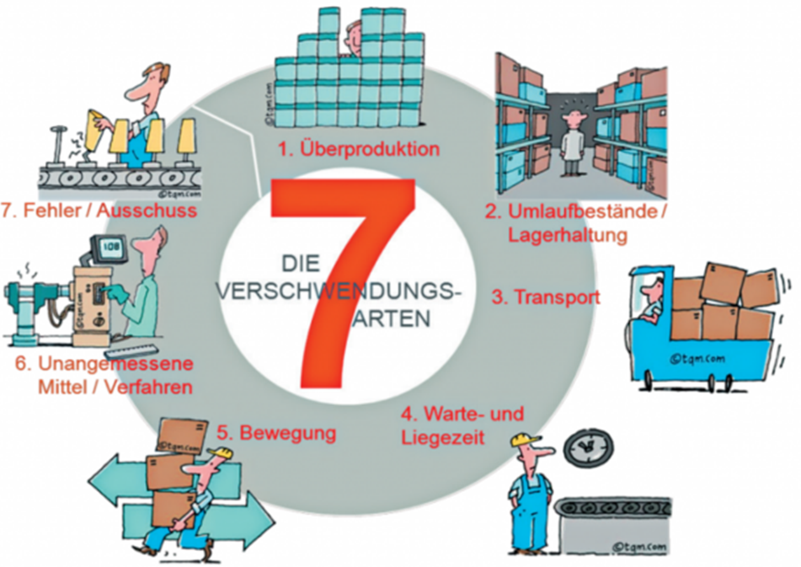

Effizienz in der Fertigung: Lean Management
Was muss ich wissen?
Lean Management = Prozesse durch die Vermeidung von „Verschwendung“ optimieren
Ziel: Ressourcen effizienter einsetzen und die Zufriedenheit von Kund:innen zu maximieren
Verschwendungsarten: nicht nur Verschwendung durch Materialverbrauch sondern auch durch Wartezeiten etc.
Beispielhafte Methode von Lean Management:
  Kanban (Karte/Tafel): Aufgaben unterteilt in Stapel und nach Pull-Prinzip neue Aufgabe nachgezogen wenn Platz frei
https://ifm-business.de/aktuelles/wp-content/uploads/2019/01/kanban-modell.png
https://www.tqm.com/wp-content/uploads/Vorlage-Methodenkarte-7-Arten-der-Verschwendung-1024x724-1-768x543.png
Notes:
https://ifm-business.de/aktuelles/business-news/was-ist-lean-management-definition-methoden.html
Lean Management (schlanke Produktion-theoretisch ein Managementansatz): zielt darauf ab, Prozesse durch die Vermeidung von „Verschwendung“ zu optimieren
Ziel: Ressourcen effizienter einzusetzen und gleichzeitig die Zufriedenheit von Kund:innen zu maximieren (dafür gesamten Wertstrom analysieren)
Verschwendung (Muda, Bild links): Es gibt viele Arten. Nicht nur Verschwendung durch Materialverbrauch (physisch) sondern auch durch Wartezeiten etc
Beispielhafte Methode von Lean Management:
Kanban (Karte/Tafel): Aufgaben unterteilt in Stapel und nach Pull-Prinzip neue Aufgabe nachgezogen wenn Platz frei (Bild rechts: Stapel 1: welche Aufgaben sind noch unbearbeitet; Stapel 2: welche Aufgaben hat man in Bearbeitung; Stapel 3: welche Aufgaben wurden abgeschlossen)

Slide 11
Effizienz in der Fertigung: Einsatz von digitalen Technologien
Was muss ich wissen?
Industrie 4.0: digitale Transformation in Unternehmen
Warum sollte man die Fertigung digitalisieren?
  Datengetriebene Abläufe, Gesteigerte Gewinne, Bessere Anwendung für Kunden, Gesteigerte Innovation, Verbesserte Wettbewerbsfähigkeit
Beispiele von Digitalisierung in der Fertigung:
  Industrielle IoT-Sensoren
  Predictive Maintenance/vorausschauende Wartung
  Smart Manufacturing/Intelligente Fertigung
Was bewirkt Digitalisierung in der Fertigung?
  Höhere Qualität, Mehr Sicherheit, Maximierter Durchsatz, nachhaltiger
https://tse4.mm.bing.net/th?id=OIP.7eAszzk1ZF9HjnWKR3fbqwHaLH&pid=Api
Notes:
https://www.ptc.com/de/blogs/iiot/digitalization-in-manufacturing
Industrie 4.0: digitale Transformation in Unternehmen (mehr Industrielle Internet der Dinge –Technologien benutzen)
Warum sollte man die Fertigung digitalisieren?
Datengetriebene Abläufe
Gesteigerte Gewinne
Bessere Anwendung für Kunden
Gesteigerte Innovation
Verbesserte Wettbewerbsfähigkeit
Beispiele von Digitalisierung in der Fertigung:
Industrielle IoT-Sensoren (vernetzte intelligente Sensoren sowie Betätigungselemente, um Menschen, Produkte und Prozesse miteinander zu verbinden)
Predictive Maintenance (vorausschauende Wartung: analysiert kontinuierlich den Zustand von vernetzten Anlagen und Geräten, um die Wahrscheinlichkeit von ungeplanten Ausfallzeiten oder Maschinenausfällen zu verringern)
Intelligente Fertigung (Smart Manufacturing: verschiedene Strategien zur kontinuierlichen Verbesserung z.B. Lagerbestände je nach Auftrags- und Produktionsvolumen automatisiert koordiniert)
Was bewirkt das?
Höhere Qualität
Mehr Sicherheit (Echtzeitüberwachung)
Maximierter Durchsatz in der Fertigung
Mehr Nachhaltigkeit (von Produktdesign über Technik in der Fertigung)
Nachhaltiges Design → Material, Prozesse und Logistik werden berücksichtigt und eingespart
Unternehmen Druck ausgesetzt Emissionen gering zu halten → IIoT-Technologien liefern mehr Einblicke und beseitigen so Ineffizienz

Slide 12
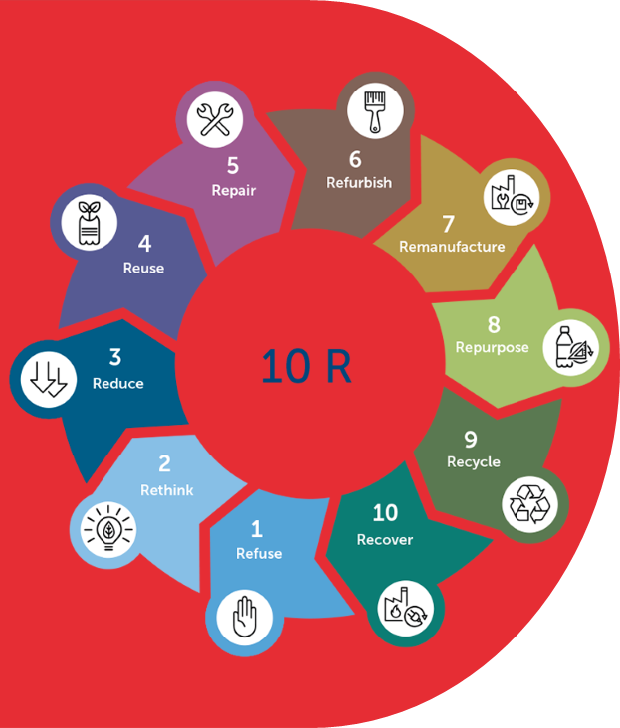
Effizienz in der Fertigung: Kreislaufwirtschaft
Was muss ich wissen?
Effizienteste Punkte in der Kreislaufwirtschaft:
  Reuse (Wiederverwendung): höchste Emissionsreduzierung
  Repair (Reparatur): Abfälle minimieren, Lebensdauer verlängern
  Refurbish (Aufbereitung): verlängert Nutzungsdauer und Wert
  Recycling: Lebenszyklus schließen und Abfall vermeiden (wertvolle Materialien zurückgewonnen und wiederverwendet)
  → Verringerung der Umweltbelastung und die Steigerung der Rohstoffeffizienz (auch um wettbewerbsfähig zu bleiben)
Repair -
Reparieren
Refurbish -
Verbessern
Remanufacture -
Wieder-
aufbereiten
Reuse -
Wiederverwenden
Repurpose -
Umfunktionieren
Reduce -
Reduzieren
Recycle
Rethink -
Überdenken
Refuse -
Überflüssig
machen
Recover -
Verwerten
https://kreislaufwirtschaft-bau.ch/app/uploads/2022/06/kaestli_10r-1.png
Notes:
https://www.rolandberger.com/de/Insights/Publications/Ans%C3%A4tze-zur-Kreislaufwirtschaft-f%C3%BCr-Industrieunternehmen-2.html
https://www.circularise.com/blogs/r-strategies-for-a-circular-economy
[eigentlich alles Wiederholung]
→Fokus von Kreislaufwirtschaft auf Minimieren von Abfall und Maximieren von Ressourceneffizienz (zeigt sich in der euch bekannten R-Strategie. Hervorzuheben hier nochmals die 4 Rs – Reuse (Wiederverwendung), Repair (Reparatur), Refurbish (Aufbereitung) und Recycling [nachfolgend die Wiederholung dazu)]
Reuse: Getriebeteile, die noch funktionsfähig sind, werden erneut verwendet, ohne wesentliche Änderungen vorzunehmen.
Repair: Defekte Getriebeteile werden repariert, um ihre ursprüngliche Funktion wiederherzustellen. Dies kann den Austausch von Lagern oder Zahnrädern umfassen.
Refurbish: Getriebeteile werden gründlich überprüft, gereinigt und bei Bedarf repariert, um sie in einen neuwertigen Zustand zu versetzen.
Recycle: Abfälle in neue Produkte oder Materialien verwerten
Effizienteste Punkte der Kreislaufwirtschaft:
Reuse (Wiederverwendung): höchste Emissionsreduzierung (verlängern der Lebensdauer von Produkten und Bedarf an neuen Materialien verringern)
Repair (Reparatur): Abfälle minimieren, Lebensdauer verlängern durch reparieren kaputter Teile oder Produkte
Refurbish (Aufbereitung): verlängert Nutzungsdauer und Wert durch aufbereiten abgenutzter/veralteter Produkte
Recycling: Lebenszyklus schließen und Abfall vermeiden (wertvolle Materialien zurückgewonnen und wiederverwendet)
→ Generell sorgen die Punkte vor allem für Verringerung der Umweltbelastung und für die Steigerung der Rohstoffeffizienz (all das natürlich auch um wettbewerbsfähig zu bleiben)

Slide 13
Effizienz in der Fertigung: Lieferkettenoptimierung
Was muss ich wissen?
Lieferkettenoptimierung = von der Beschaffung der Rohstoffe bis zur Auslieferung des fertigen Produkts an den Endkunden alles verbessern
Ziel:
  Kosten senken, Flexibilität steigern, Qualität verbessern, Kundenorientiert
Wie?
  KI-basierte Software im Lager und der Produktion
  Automatisierung im Lager und der Produktion
https://tse4.mm.bing.net/th?id=OIP.7eAszzk1ZF9HjnWKR3fbqwHaLH&pid=Api
Notes:
https://konfuzio.com/de/supply-chain-management-lieferkettenoptimierung/
https://www.mecalux.de/blog/effizienz-lieferkette
Lieferkettenoptimierung = von der Beschaffung der Rohstoffe bis zur Auslieferung des fertigen Produkts an den Endkunden alles optimieren (verschiedenen Prozesse und Akteure verbinden und synchronisieren)
Ziele:
Kosten senken (zB weniger Überbestände=weniger Lagerkosten=weniger Gesamtkosten)
Flexibilität steigern (kann sich externen Faktoren anpassen-zB Just-In-Time-Versorgung)
Qualitätsverbesserung (integrierte Kontrollen mit festen Kriterien)
Kundenorientierung: Produkte in verkürzten Zyklen in richtiger Menge und Qualität an Kunden)
Wie?
KI-basierte Software für Optimierungsprozesse am effizientesten (hat Zugang zum Waren-, Informations- und Finanzfluss, um alles gleichzeitig zu koordinieren) mit IoT verbunden →damit präzise Analyse großer Datenmengen in Echtzeit, die Automatisierung komplexer Operationen in der Logistik sowie die Optimierung von Entscheidungsprozessen
Automatisierung: im Lager sinnvoll mit z.B. Regalbediengeräten oder Förderbändern

Slide 14
Effizienz in der Fertigung
Was haben wir heute gelernt?
Schreibt auf die Zettel ein Thema der Effizienz, das wir heute behandelt haben und hängt ihn ans Whiteboard
  Schafft ihr es alle aufzuzählen?
https://tse4.mm.bing.net/th?id=OIP.7eAszzk1ZF9HjnWKR3fbqwHaLH&pid=Api
Notes:
Die Azubis sollen auf die Zettel ein Thema der Effizienz, das wir heute behandelt haben, aufschreiben. (jeder einen Zettel beschriften und an die Pinnwand/Whiteboard hängen)
→Schafft ihr es alle Punkte aufzuzählen?
→Geht gemeinsam die Zettel durch und lasst dabei die Azubis das Thema, das sie aufgeschrieben haben mit eigenen Worten erklären.

Slide 15
Effizienz in der Fertigung
Was haben wir heute gelernt?
Arten von Effizienz, die wir heute behandelt haben:
  Materialeffizienz
  Energieeffizienz
  Lean Management
  Einsatz von digitalen Technologien
  Kreislaufwirtschaft
  Lieferkettenoptimierung
→Habt ihr noch Fragen?
https://tse4.mm.bing.net/th?id=OIP.7eAszzk1ZF9HjnWKR3fbqwHaLH&pid=Api
Notes:
Das sind die Arten von Effizienz, die wir heute durchgesprochen haben:
Materialeffizienz
Energieeffizienz
Lean Management
Einsatz von digitalen Technologien
Kreislaufwirtschaft
Lieferkettenoptimierung
→Habt ihr noch Fragen?

Slide 16
Notes:
Vielen Dank für Ihre Zeit und Aufmerksamkeit. Ich hoffe Sie konnten ein paar neue Informationen mitnehmen.

